Slide 1
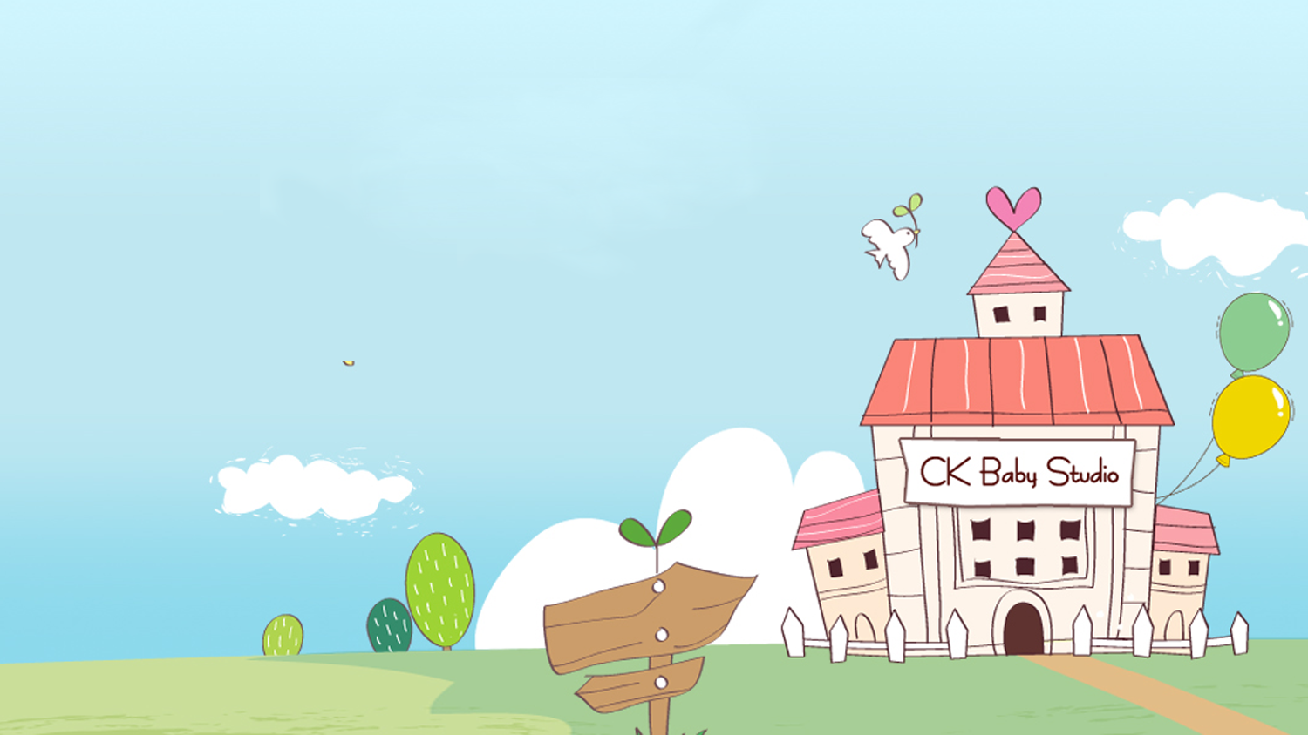
CHÀO MỪNG CÁC CON
ĐẾN VỚI TIẾT HỌC TẬP ĐỌC
Bài: Anh Đom Đóm

Slide 2
A. Khởi động

Slide 4
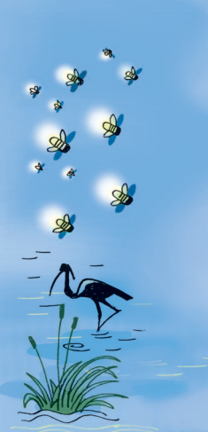
Thứ tư ngày 29 tháng 12 năm 2021
Tập đọc
Anh Đom Đóm (143)

Slide 5
MỤC TIÊU
Đọc trôi chảy cả bài: đọc đúng các từ khó, dễ phát âm sai; biết ngắt, nghỉ hơi hợp lí.
Hiểu nghĩa của các từ mới: Đom Đóm, chuyên cần, Cò Bợ, Vạc.
3. Hiểu ND: Đom Đóm rất chuyên cần. Cuộc sống của các loài vật ở làng quê vào ban đêm rất đẹp và sinh động.

Slide 6
B. Khám phá

Slide 7
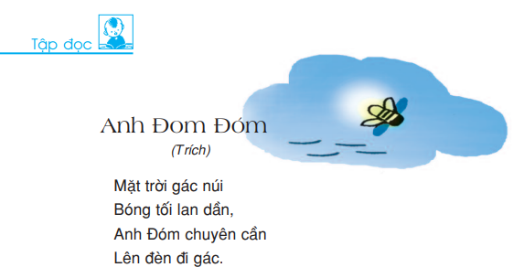
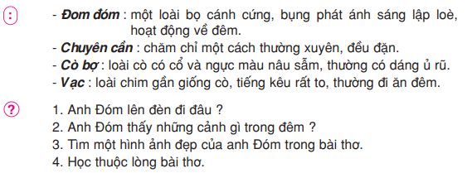
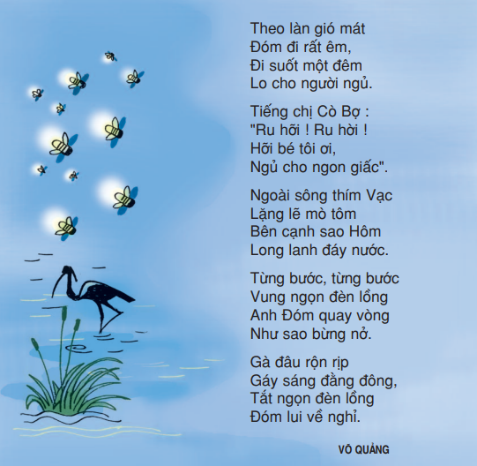

Slide 8
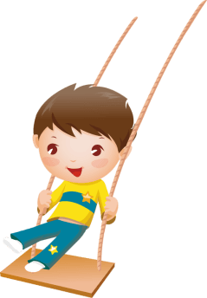
目
HOẠT ĐỘNG
1. Luyện đọc đoạn (lần 1)

Slide 9
Luyện đọc khổ 1
Mặt trời gác núi
Bóng tối lan dần,
Anh Đóm chuyên cần
Lên đèn đi gác.

Slide 10
Luyện đọc khổ 2
Theo làn gió mát
Đóm đi rất êm,
Đi suốt một đêm
Lo cho người ngủ.

Slide 11
Luyện đọc khổ 3
Tiếng chị Cò Bợ:
“Ru hỡi! Ru hời!
Hỡi bé tôi ơi,
Ngủ cho ngon giấc”.

Slide 12
Luyện đọc khổ 4
Ngoài sông thím Vạc
Lặng lẽ mò tôm
Bên cạnh sao Hôm
Long lanh đáy nước.

Slide 13
Luyện đọc khổ 5
Từng bước, từng bước
Vung ngọn đèn lồng
Anh Đóm quay vòng
Như sao bừng nở.

Slide 14
Luyện đọc khổ 6
Gà đâu rộn rịp
Gáy sáng đằng đông
Tắt ngọn đèn lồng
Đóm lui về nghỉ.

Slide 15
目
HOẠT ĐỘNG
1. Luyện đọc đoạn (lần 2)

Slide 16
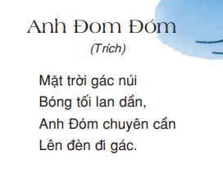
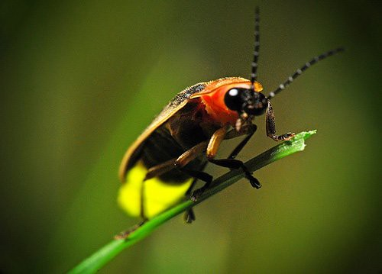
Luyện đọc khổ 1
Đom Đóm : một loài bọ cánh cứng, bụng phát ánh sáng lập lòe, hoạt động về đêm.

Slide 17
Luyện đọc khổ 2
Theo làn gió mát
Đóm đi rất êm,
Đi suốt một đêm
Lo cho người ngủ.

Slide 18
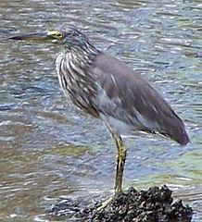
Luyện đọc khổ 3
Tiếng chị Cò Bợ:
“Ru hỡi! Ru hời!
Hỡi bé tôi ơi,
Ngủ cho ngon giấc”.
Cò Bợ : loài cò có cổ và ngực màu nâu sẫm, thường có dáng ủ rũ.

Slide 19
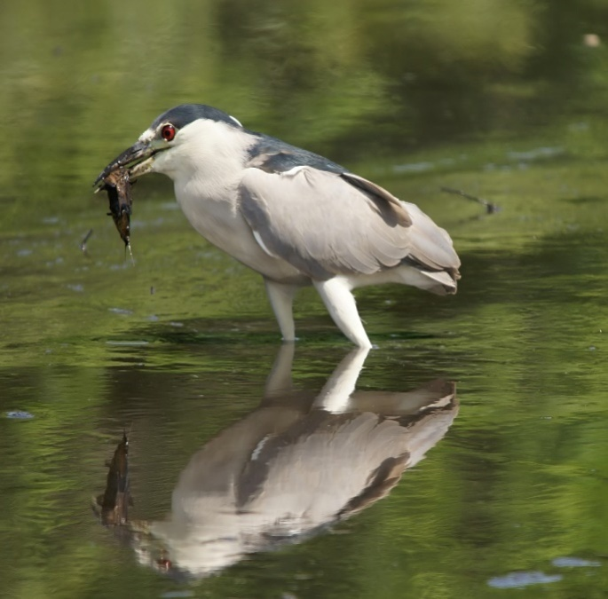
Luyện đọc khổ 4
Ngoài sông thím Vạc
Lặng lẽ mò tôm
Bên cạnh sao Hôm
Long lanh đáy nước.
Vạc : loài chim gần giống cò, tiếng kêu rất to, thường đi ăn đêm.

Slide 20
Luyện đọc khổ 5
Từng bước, từng bước
Vung ngọn đèn lồng
Anh Đóm quay vòng
Như sao bừng nở.

Slide 21
Luyện đọc khổ 6
Gà đâu rộn rịp
Gáy sáng đằng đông
Tắt ngọn đèn lồng
Đóm lui về nghỉ.

Slide 23
MỤC TIÊU
Đọc trôi chảy cả bài: đọc đúng các từ khó, dễ phát âm sai; biết ngắt, nghỉ hơi hợp lí.
Hiểu nghĩa của các từ mới: Đom Đóm, chuyên cần, Cò Bợ, Vạc.
3. Hiểu ND: Đom Đóm rất chuyên cần. Cuộc sống của các loài vật ở làng quê vào ban đêm rất đẹp và sinh động.

Slide 24
Tìm hiểu bài

Slide 25
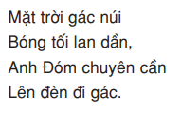
Đọc thầm khổ 1, 2
Anh Đom Đóm lên đèn đi đâu ?
Anh Đom Đóm lên đèn đi gác cho mọi người ngủ yên.
Tìm từ tả đức tính của anh Đóm trong khổ thơ 1?
- Chuyên cần : chăm chỉ một cách thường xuyên, đều đặn.

Slide 26
Đọc thầm khổ 3, 4
Anh Đóm thấy những cảnh gì trong đêm ?
- Anh Đóm thấy chị Cò Bợ đang ru con, thím Vạc đang lặng lẽ mò tôm bên sông.

Slide 27
Đọc thầm cả bài thơ, tìm một hình ảnh đẹp của anh Đóm trong bài thơ ?

Slide 28
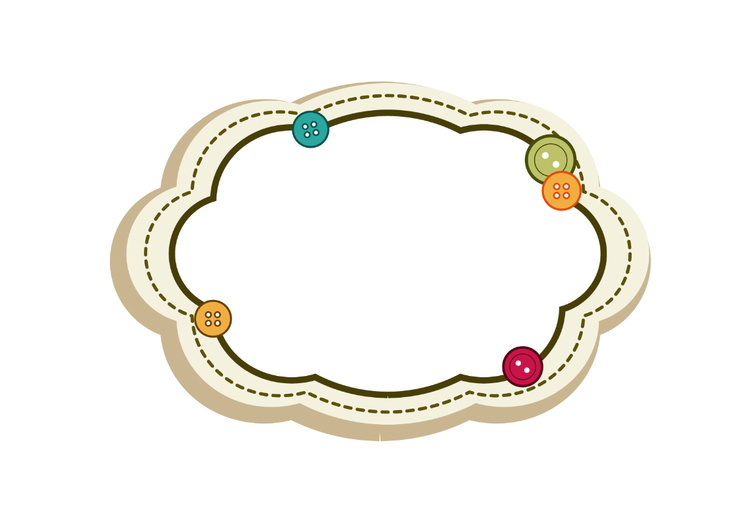
Nội dung
Đom Đóm rất chuyên cần. Cuộc sống của các loài vật ở làng quê vào ban đêm rất đẹp và sinh động.

Slide 29
Luyện đọc lại

Slide 30
Để đọc bài này được hay, các con cần đọc với giọng như thế nào?
Toàn bài đọc với giọng nhẹ nhàng.

Slide 31
Luyện đọc lại (khổ 1, 2)
Mặt trời gác núi
Bóng tối lan dần,
Anh Đóm chuyên cần
Lên đèn đi gác.
Theo làn gió mát
Đóm đi rất êm,
Đi suốt một đêm
Lo cho người ngủ.

Slide 32
MỤC TIÊU
Đọc trôi chảy cả bài: đọc đúng các từ khó, dễ phát âm sai; biết ngắt, nghỉ hơi hợp lí.
Hiểu nghĩa của các từ mới: Đom Đóm, chuyên cần, Cò Bợ, Vạc.
3. Hiểu ND: Đom Đóm rất chuyên cần. Cuộc sống của các loài vật ở làng quê vào ban đêm rất đẹp và sinh động.

Slide 33
C. Vận dụng, kết nối
Học thuộc lòng bài thơ.
Chuẩn bị bài sau: Đôi bạn.

Slide 34
CHÀO TẠM BIỆT

